Slide 1
Встреча руководителей региональных центров «серебряного» волонтёрства март 2022
Спикер: специалист по социальной работе отделения
по развитию форм работы с гражданами пожилого возраста и ветеранами
Чагина Снежана Васильевна

Slide 2
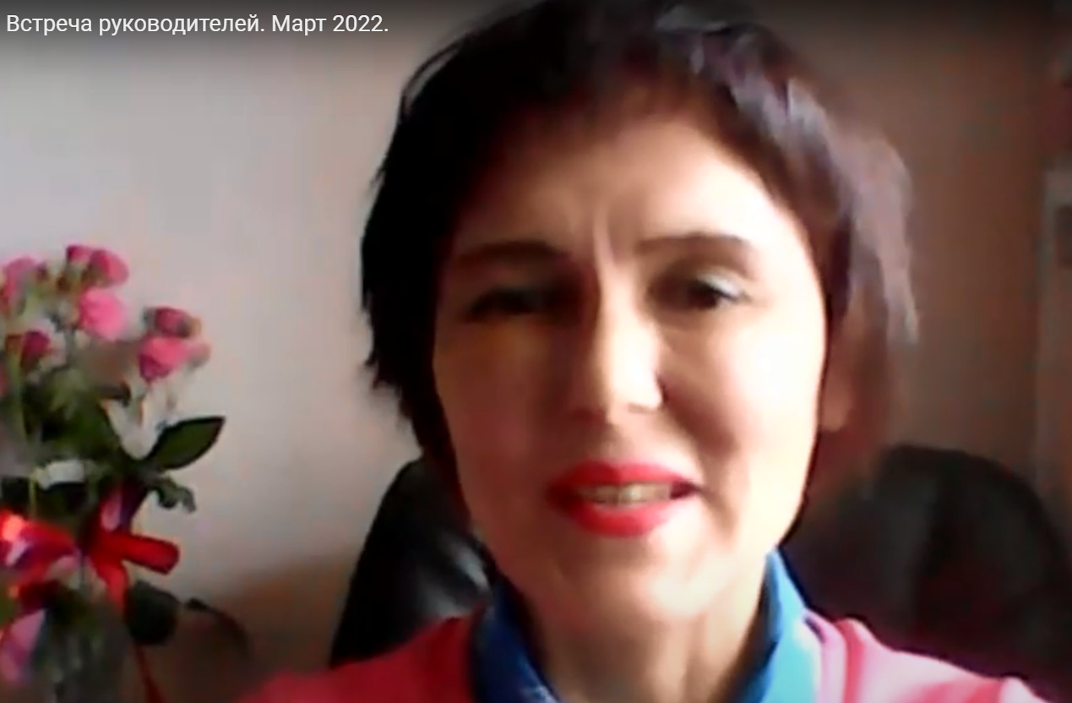
Итоги 2021 года, Республика Башкортостан
Участие
в международном мероприятии «Фольклориада» (более 37 стран мира);
в международном лагере волонтеров;
в мероприятии «Гигантский слалом» на озере Банное;
в проведение «Игр – лото о России»;
в акции «Красная гвоздика»;
в акции «Торопышкам с любовью»;
во Всероссийском Форуме «серебряных» волонтеров.
2022 год – реализация проекта «Игры-лото о России»

Slide 3
Юлия Мальцева - руководитель федеральной программы «Молоды душой»
Мероприятия на 2022 год:
Стажировка для руководителей региональных центров «серебряного» волонтерства;
Всероссийский форум «серебряного» волонтёрства;
Акция «Торопышкам с любовью»;
Акция «Под Новый год с доброй почтой»

Slide 4
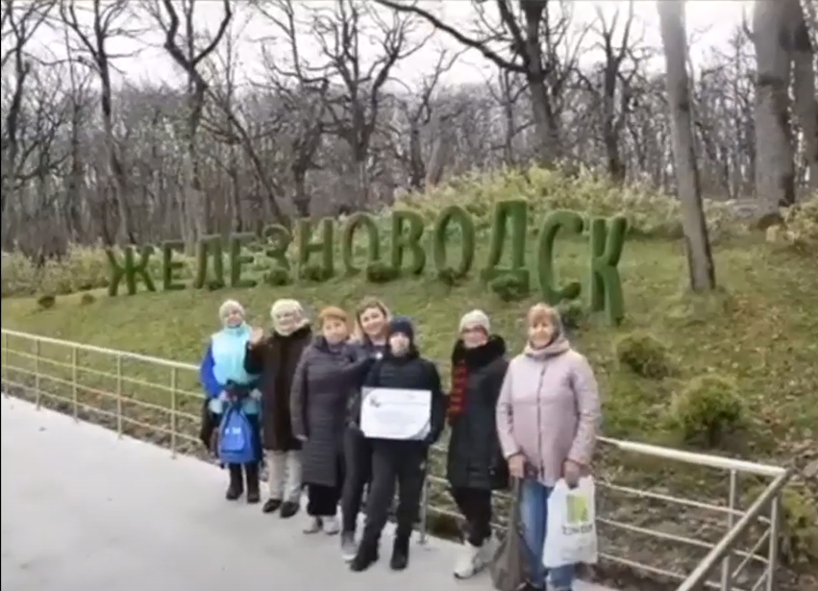
Проект «Опытный туризм» (региональный центр «серебряного» волонтерства «Доброгорец» Карачаево-Черкесская Республика)

Slide 5
Проект «Опытный туризм» поддержка в рамках конкурсов «Молоды душой», «Регион добрых дел» Развитие проекта в двух направлениях:
подготовка специалистов по организации экскурсий, поездок, походов
групповые поездки «серебряных» волонтеров

Slide 7
Проект «Бабушка Лина и дедушка Клёк» Развитие проекта в двух направлениях:
обучение «серебряных» волонтеров технике графического искусства «Линагравюра», организация выставок
обучение «серебряными» волонтерами детей играм военного и послевоенного времени

